Slide 1
Tema
Potencias

Slide 2
ESQUEMA DE LA UNIDAD
0. Potencias de exponente natural. Propiedades.
1. Potencias de exponente negativo

Slide 3
Potencias de exponente natural
Una potencia es una forma abreviada de escribir un producto de varios factores iguales.
a·a·a·a·a = a⁵
EXPONENTE
BASE
Ejemplo: La potencia de base 3 y exponente 5 es:
EXPONENTE
3⁵ = 3 · 3 · 3 · 3 · 3 = 243
BASE

Slide 4
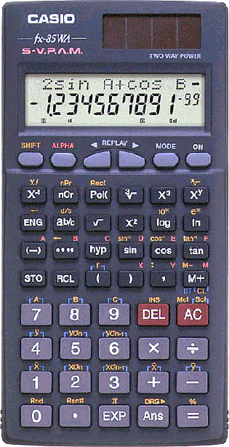
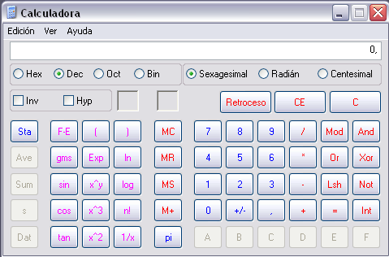
Cálculo de potencias con la calculadora
Para calcular potencias con la calculadora utilizamos la tecla x^{y} o x^y
Por ejemplo, para calcular (1,4)³ tecleamos:
1 , 4 x^y 3 =
y obtenemos como resultado en pantalla 2,744.

Slide 5
Propiedades de las potencias de exponente natural
Producto de potencias de la misma base
Potencia de una potencia
Si multiplicamos dos potencias de la misma base, el resultado es otra potencia de la misma base cuyo exponente es la suma de los exponentes.
Si elevamos una potencia a un nuevo exponente, el resultado es otra potencia con la misma base cuyo exponente es el producto de los exponentes.
a^{n} · a^{m} = a^{n + m}
3² · 3⁴ = 3⁶
Cociente de potencias de la misma base
(a^{n})^{m} = a^{n · m}
Si dividimos dos potencias de la misma base, el resultado es otra potencia de la misma base cuyo exponente es igual a la diferencia de los exponentes.
Potencia de un producto
(a·b)^{n} = a^{n} · b^{n}
a^{n} : a^{m} = = a^{n – m} con n > m
Potencia de un cociente
(a : b)^{n} =

Slide 6
1. Potencias de exponente negativo
Vamos a dar significado a la expresión a^{–n}, que es una potencia en la que el exponente es un número negativo. También a la expresión a⁰, en la que el exponente es 0. Para ello, utilizamos la propiedad del cociente de potencias de la misma base.
Aplicando la definición de potencia y simplificando
Aplicando la propiedad del cociente de potencias de igual base
Si los dos resultados han de ser iguales debe ser:

Slide 7
Los ejemplos anteriores nos permite darnos cuenta de que es necesario definir las potencias de exponente negativo (que ya no consisten en multiplicar un número por sí mismo) de manera que además sigan cumpliendo las propiedades que ya conocemos.
Las potencias de exponente entero se definen así:
► a^{n} = a . a . a . ... . a, para n natural y mayor que 1.
► a¹ = 1
► a⁰ = a
1
a^{n}
► a^{–n} = para n natural y n > 0

Slide 8
Potencias de exponente negativo con la calculadora
Cálculo de (3,4) ^{–2} con la calculadora
3 , 4 x^y 2 ± =
En la pantalla aparece

Slide 9
Página 43 del libro

